Slide 1
רשתות feed-forward
שגיא פורמן 311603476
במטלה זו עסקנו ברשתות נוירונים רב-שכבתיות אשר מטרתן "ללמוד" מדוגמאות מתויגות בצורה כזו שהמערכת תדע לסווג נכונה קלט שלא "ראתה" מעולם, כלומר לא קיבלה אותו. הכוונה בלמידה היא לעדכון המשקלות אשר מחברות כל נוירון ונוירון, בין שכבות עוקבות, בהתאם לתיוג הדוגמה – כלומר הפלט הרצוי. ("משקולת" בשפה ביולוגית – סינפסה).
הרשת בנויה בצורה של שכבות כאשר בכל שכבה ישנה כמות מסוימת של איברים, שמייצגים נוירונים. כל נוירון מקושר לכל הנוירונים בשכבה שלפניו, למעשה הנוירון "קובע" אם לירות או לא לפי פונקציית אקטיבציה על הסכימה של פעילויות הנוירונים בשכבה הקודמת כפול המשקלות המתאימות. כל נוירון מחובר גם לכל אחד מהנוירונים בשכבה שאחריו כך שבמידה והוא יורה, הוא יכול להשפיע על הפעילות הנוירונלית של איברים בשכבה הבאה, תלוי בערכי הקשרים שלו, גודלם וסימנם (המשקלות יכולות להיות בעלות ערך שלילי – נוירון אינהיביטורי).

Slide 2
פונקציית שגיאה ו-gradient-descent
פונקציית שגיאה, או פונקציית הפסד, הינה פונקציה אשר מחשבת את גודל הטעות של ניבוי מסוים. במטלה זו נשתמש בפונקציית שגיאה ריבועית - סוכמים את הפלט המצוי (y) פחות הפלט הרצוי (y0) של כל נוירון, בחזקת שתיים, כאשר את הסכימה מחלקים ב-2 (0.5*∑((y-y0)^2)).
על מנת למזער את השגיאה שלנו, במילים אחרות להעלות את רמת הדיוק שלנו, עלינו להגיע לנקודת מינימום בפונקציית השגיאה. בשביל שהרשת תגיע ליעילות אופטימלית אנו נשאף להגיע למינימום הגלובלי של פונקציית השגיאה. מאחר ואיננו יודעים את מיקומה, נתייחס לכלל נקודות המינימום כלוקאליות.
בשביל להגיע לנקודות מינימום, בכל צעד למידה עלינו להתקדם בכיוון הירידה התלולה ביותר של פונקציית השגיאה מהנקודה בה אנו נמצאים באותו צעד. על מנת לבצע זאת, אנו משתמשים בשיטה הנקראת gradient-descent. גראדינט הינו מונח מתמטי המתייחס לנגזרת כיוונית של פונקציה מסוימת (יכולה להיות רב-ממדית), כאשר הכיוון אליו מצביע הגראדינט הוא הכיוון בעל השיפוע התלול ביותר במעלה הפונקציה. מאחר ואנו מחשבים גראדינט בנקודות אינפיניטסימליות, פונקציית השגיאה מתנהגת כמישור ולכן הכיוון הנגדי לכיוון הגראדינט הינו הכיוון בעל השיפוע התלול ביותר, במורד הפונקציה. כך בכל צעד חישובי, נוכל לבצע תיקון עבור השגיאה, כלומר, להקטין אותה.

Slide 3
Back-propagation
עדכון המשקלות נעשה בשיטה הנקראת back-propagation. מאחר וכל נוירון מופעל בפונקציית אקטיבציה של הסכימה של כל הנוירונים המחוברים אליו והמשקלות המתאימות, יוצא שמהקלט ועד הפעילות הסופית, כלומר הפלט של אותה רשת, כל משקולת נכנסת לחישוב (y) ולכן ניתן לגזור את פונקציית השגיאה (המבוססת על הפלט של הרשת) לפי כל אחת מהמשקלות.
העדכון הראשון מחושב בשכבת המשקלות האחרונה (השכבה שבין שכבת הפלט לזו שלפניה) ונעשה על ידי גזירה כיוונית של פונקציית השגיאה עבור כל משקולת בשכבה. כעת המשקלות מתעדכנות על ידי הכפלה של הנגזרת הכיוונית (בכיוון הנגדי לכיוון הגראדינט) בצעד למידה (אטה* – קובע את גודל הצעד) ובקלט סינפטי של הנוירון מהשכבה הקודמת המחובר למשקולת זו. האחרון נעשה על מנת לתת למשקולת עדכון יחסי להשפעת פעילות הנוירון על הפלט הסופי.
העדכון של השכבה הבאה תחושב בעזרת גזירה כיוונית לפי כלל השרשרת. כלומר, עבור כל משקולת בשכבה (הסינפטית) האחת לפני האחרונה, מחושבת גזירה כיוונית על פני כל המשקלות בשכבה (הסינפטית) האחרונה, אשר מקושרות לנוירון ספציפי בשכבה (הנוירונלית) האחת לפני האחרונה.
דוגמת הסבר ניתנת בשקף הבא.
* רצוי להתחיל בגודל אטה יחסית גדול ושיקטן מצעד למידה למשנהו. זאת על מנת לנסות ו"לדלג" מעל נקודות מינימום לוקאליות בהתחלה ולהגיע לנקודת המינימום הגלובלית המיוחלת. ה'אטה' קטנה כדי שכשנגיע לאזור נקודת מינימום, לא "נברח" ממנה ע"י צעד למידה גדול מדי. יש ניסיון להתכנס.

Slide 4
דוגמה לעדכון משקלות לפי כלל השרשרת
נניח כי יש לנו רשת נוירונים בעלת שלוש שכבות כך שבשכבה הראשונה יש שני נוירונים, בשכבה השנייה עשרה ובשלישית, שניים, כך שלכל נוירון בשכבה האמצעית מחוברות שתי משקלות מהשכבה הקודמת (הקלט) ושתי משקלות לשכבה הבאה (הפלט).
בתחילת חישוב העדכון הראשון אנו מבצעים עשרים גזירות כיווניות, אחת עבור כל משקולת (10 נוירונים בשכבה השנייה כפול 2 בשכבה השלישית), השוני בעדכון המשקלות הסופי יהיה לפי הפעילות הנוירונלית של כל נוירון בשכבה האמצעית. בעדכון השני אנו למעשה לוקחים כל אחת מהנגזרות הכיווניות שחושבו, וגוזרים אותן שוב, הפעם לפי כל אחת מהמשקלות בשכבה הראשונה, המקושרות לאותו הנוירון. כאן השוני בעדכון המשקלות הסופי בא לידי ביטוי גם בפעילות הנוירונלית של השכבה הראשונה וגם בנוירון דרכו המידע מועבר לשכבה הבא.
כך אנו יכולים להבטיח שעדכון המשקלות יחושב רק עבור שגיאה שרלוונטית לתוצר הפעולה של אותן משקלות.
S2
S1
דוגמת back-propagation
כל אחד מעדכוני המשקלות האדומות בשכבה העליונה (הראשונה) מחושב על ידי גזירה כיוונית של כל אחת מעדכוני המשקלות האדומות בשכבה התחתונה (השנייה).
כנ"ל לגבי הכיווניות הכחולה.
S2
S1
דוגמת feed-forward
כל נוירון מהשכבה השנייה והלאה סוכם את ערכי הקלט הסינפטי כפול המשקלות המתאימות. בהתאם לפונקציית אקטיבציה על הסכימה זו, הוא מופעל ויורה פעילות נוירונלית לכיוון כלל הנוירונים הנמצאים בשכבה הבאה.
Vn
.........
V1
Vn
.........
V1
O2
O1
O2
O1

Slide 5

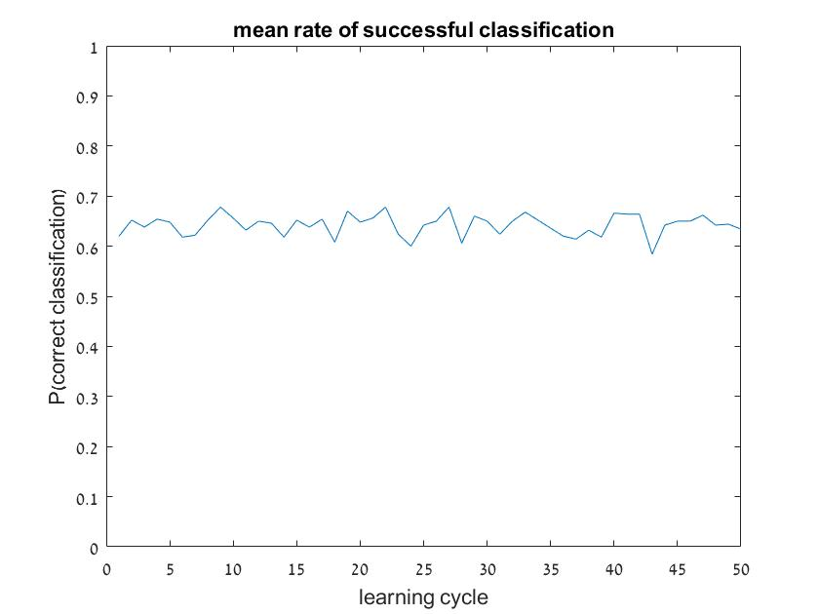
סיווג לשתי קבוצות
במטלה זו, בדקנו את אחוזי הדיוק של הרשת הרב-שכבתית לסיווג נקודות אקראיות על פני תמונת מגן-דוד (משמאל למעלה) להיות בתוך הצורה או מחוצה לה. הנקודות אותן מציגים לרשת על מנת לבדוק את יכולת ההכללה שלה, חייבות להיות שונות מדוגמאות אשר הוצגו לה בשלב הלימוד, כדי שבאמת נבדוק את יכולת ההכללה ולא את שגיאת האימון.
על מנת ללמד רשת רב-שכבתית, נוצרו דוגמאות מתויגות שנוכל להציג לרשת. במקרה זה דוגמה מתויגת מיוצגת ע"י שלושה מספרים, הראשון והשני הן קואורדינטות הצירים, והמספר השלישי הינו 0 או 1 המעיד על היות הנקודה בתוך או מחוץ לצורה.
רשת דו-שכבתית (קלט-פלט) אשר מסווגת בצורה כזו נקראת פרספטרון בינארי, מאחר ובעבור כל קלט, על הפלט להיות 0 או 1 אם התוצאה היא חוסר שייכות לקבוצה או שייכות לה, בהתאמה. צורתו הדו-ממדית של פרספטרון בינארי היא קו יחיד, וזו הסיבה שרשת כזו לא תצליח לסווג באחוזים גבוהים את הנקודות לקבוצות אליהן הן משתייכות בצורה הנ"ל. משמאל למטה ניתן לראות את אחוזי ההצלחה של רשת דו שכבתית בסיווג נקודות אקראיות.

Slide 6
סיווג לשתי קבוצות
לאחר מעט מחשבה, ובידיעה כי כל פרספטרון בינארי מייצג קו במישור, בחרתי להוסיף שכבת ביניים בעלת 12 נוירונים אשר ייצגו את 12 הקווים מהן מורכבת צורת המגן-דוד. (במגן-דוד שמורכב טוב, מספיק יהיה להשתמש בשכבה חבויה באורך 6, שכן כל שני קווים מתלכדים ודי בפרספטרון בינארי אחד כדי לייצג את שניהם. עם זאת הצורה בניסוי זה נבנתה בצורה מעט עקומה).
פונקציית האקטיבציה של כלל הנוירונים נבחרה להיות סיגמואידה, כאשר האקטיבציה של שכבת הביניים מעוגלת (בינארית). הפונקציה נבחרה להיות סיגמואידה ולא פונקציית sign או heavyside מכיוון שבעדכון עצמו יש שימוש בנגזרת פונקציית האקטיבציה, כך שאם נשתמש באחת משתי האחרונות, עדכוני המשקלות שלנו יתאפסו והרשת לא תלמד.
כל אחד מנוירוני הביניים מגיב לנקודה בהתאם למיקומה ביחס אליו. כלומר, אם כל נוירון ביניים מייצג קו מתאר בצורה, אזי כשהרשת תסווג את הנקודה האדומה, יהיו ארבעה נוירוני ביניים שירו (קווי המתאר הסגולים - יסווגו את הנקודה כמחוץ לטווח שלהם) ו-8 נוירוני ביניים שלא יירו (קווי המתאר הירוקים - יסווגו את הנקודה כבתוך הטווח שלהם).
הנוירון בשכבת הפלט ילמד לירות רק כשתגובה לכך שלכל היותר 2 נוירוני ביניים יורים (במצב בו הנקודה נמצאת במשולשי הקצה של הצורה) או במצב שבו כל נוירוני הביניים דוממים (כשהנקודה נמצאת במשושה הפנימי של הצורה).

Slide 7
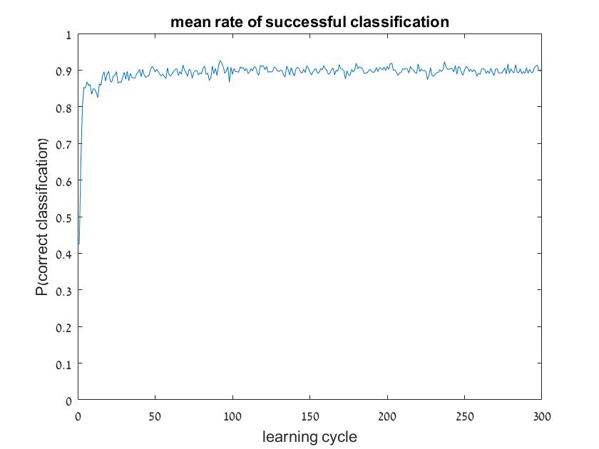
סיווג לשתי קבוצות
כאן מוצג גרף ההסתברות לסיווג נכון, מעבר ל300 סבבי למידה, כאשר בכל סבב למידה הרשת עוברת על כל הדוגמאות בצורה רנדומלית. הרנדומליות נעשית בשביל למנוע אפקט סדר כלשהו.
ניתן לראות כי מהר מאוד הרשת מגיעה לאחוזי הצלחה גבוהים (סביבות ה-80), ממתנת את העלייה שלה באחוזי הדיוק ומתקבעת על סביבות ה-90 אחוזי הצלחה.
העלייה החדה והמיתון המהיר מתרחשים עקב העובדה כי הרשת עוברת על כלל הדוגמאות בכל סבב למידה, ולכן היא לומדת (מעדכנת את המשקלות שלה) בצורה מהירה יחסית בסבבים הראשונים ולאחר מכן רק מתקנת קצת לכל כיוון (תלוי בסדר הצגת הדוגמאות ונקודות מבחן ההכללה), מה שגורם להיווצרות הרעש.

Slide 8
סיווג לקבוצות מרובות - קלסיפיקציה
בשקפים הקודמים הסברנו את תפקידה של רשת נוירונים רב-שכבתית והדגמנו את ביצועה לסיווג לשתי קבוצות. בחלק זה נתמקד בסיווג לקבוצות מרובות בעזרת סיווג ספרות. לטובת הניתוח הזה, נעזרתי בMNIST database שמכיל עשרות אלפי ספרות מתויגות שניתן ללמד את הרשת ולבחון את יכולתה לסווג בהצלחה.
כל ספרה הינה תמונה ריבועית בעלת 28 פיקסלים בכל שורה ועמודה, שערכיה נעים בטווח 0-255 ומבטאים את מידת כהות התמונה. כל תמונה עוברת עיבוד כך שהיא מומרת לצורת וקטור וערכיה מומרים לטווח של 0-1 תוך שמירה על יחסיות. וקטור זה יהיה וקטור הקלט ברשת, אורכו 784 נוירונים.
שכבת הפלט תהיה מורכבת מעשרה נוירונים, כך שכל נוירון ייצג ספרה אחרת (0-9). שכבת הביניים נבחרה להיות 69 נוירונים, פונקציית האקטיבציה של השכבה הראשונה (למעשה של כל השכבות מלבד האחרונה) תהיה סיגמואידה ופונקציית האקטיבציה של השכבה האחרונה תהיה ReLU.
תיוגי התמונות עוברים המרה לצורת 1-hot encoding כך שכל ספרה מקבלת וקטור באורך של עשרה איברים כך שבמקום המתאים לה יש את הספרה 1 ובכל השאר 0. אלו יהיו הפלטים הרצויים או דוגמאות המורה, והם נראים בצורה זו כדי שתתאים לפלט האמיתי של המערכת – וקטור באורך עשר.

Slide 9
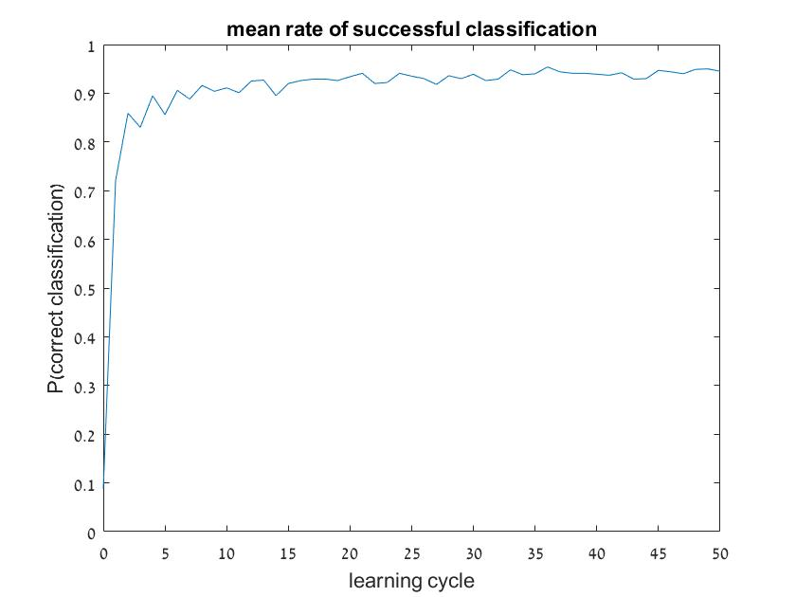
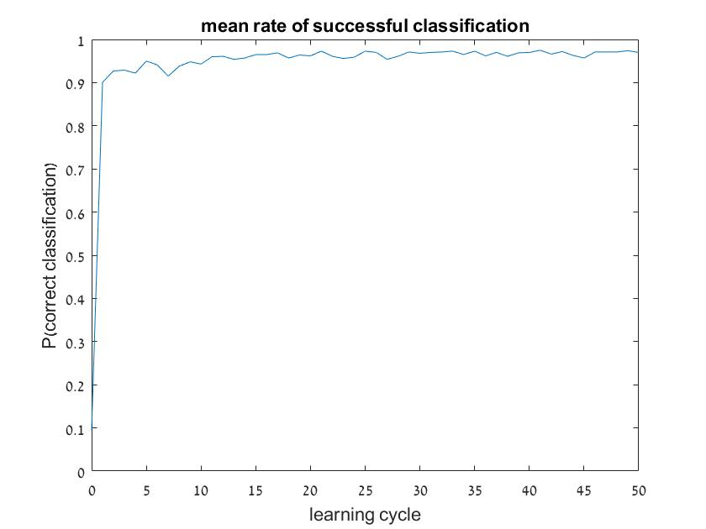
קלסיפיקציה
בשקף זה אנו נראה איך מספר הדוגמאות המוצגות למערכת בשלב הלמידה, משפיע על יכולת ההכללה של המערכת.
בגרף העליון נוכל לראות תוצאה של מערכת מהתצורה שמוזכרת בעמוד הקודם, כאשר בכל סבב לימוד מוצגות בפניה רק 600 דוגמאות מתויגות והיא נבחנת על 1000 דוגמאות שלא למדה עליהם. ניתן לראות כי על אף העלייה החדה בסבב הראשון ואחוזי ההצלחה לא נמוכים בכלל, נותר רעש יחסית גדול מעצם העובדה שהמערכת עדיין לא למדה מספיק דוגמאות, כלומר, הטעות גדולה מדי.
בגרף התחתון אנו יכולים לראות את אותה המערכת כך שבכל סבב לימוד מוצגות בפניה 6000 דוגמאות והיא נבחנת על 1000 שלא ראתה. בגרף זה אנו רואים מגמה בסגנון דומה, אך בביצוע שונה. כבר לאחר סבב הלמידה הראשון הייתה עלייה בהסתברות לסיווג נכון לכדי 90 אחוזים. הגרף ממשיך בעלייה מתונה עם כל סבב לימודי והרעש קטן בהרבה. ניתן להבחין כי אחוזי ההצלחה הסופיים, גבוהים משל האחוזים בגרף העליון. כלומר, גם זו השפעה של מספר הדוגמאות הניתן לרשת.

Slide 10
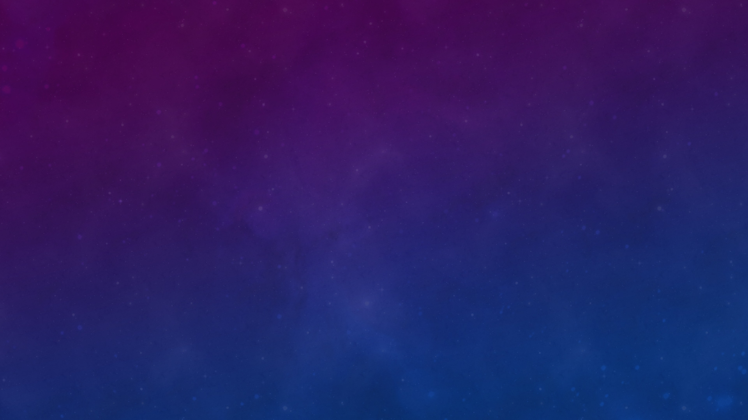
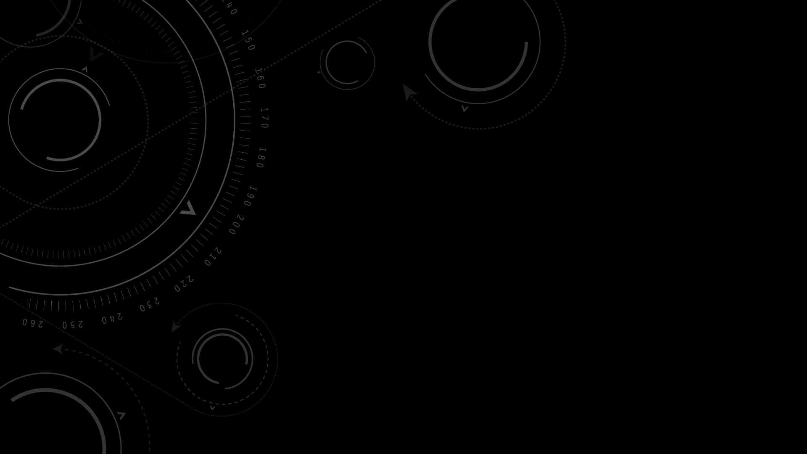
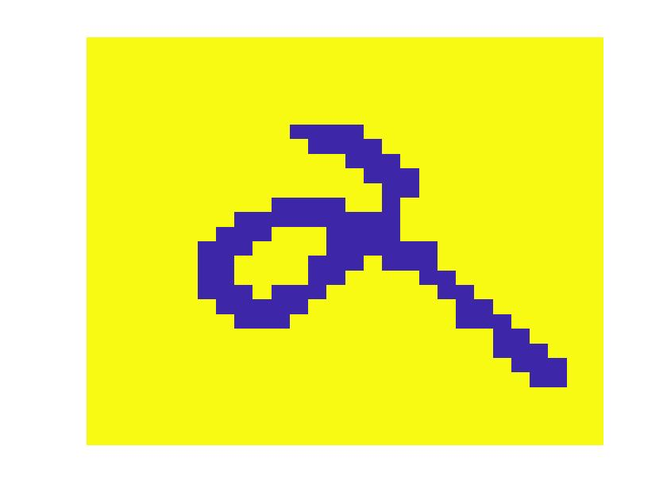
קלסיפיקציה
כאן מוצגת דוגמה לספרה שהרשת סיווגה כספרה שגויה מתיוג המורה, כלומר טעות. על אף שהכתב לא מאוד קריא, אין ספק שמרבית האנשים יסכימו כי מדובר בספרה 2 – כך הוסכם בדרך הבאה:
התבצע ניסוי - המערכת עצרה את המשך הלימוד וניתוח הנתונים באמצעות משתנה בוליאני והציגה את הספרה המתאימה, אם היה סיווג מוטעה לאחר יותר מ45 סבבי לימוד, מתוך 50 (קורה בכל הרצה). לאחר שספרה זו מוצגת החוקר ושופטים חיצוניים הצביעו מהי אותה ספרה, ובכל המקרים הייתה הסכמה מלאה.
מכאן ניתן להגיד כי העין האנושית יודעת לזהות בצורה טובה יותר ספרות, מאשר מודל deep learning לזיהוי ספרות מ-MNIST database.

